Slide 1
TRƯỜNG TIỂU HỌC ÁI MỘ A
Môn : TẬP ĐỌC
TUẦN 16
Chủ điểm: Thành thị và nông thôn
Bài : Về quê ngoại

Slide 2

TẬP ĐỌC
Về quê ngoại
SGK trang 133

Slide 3


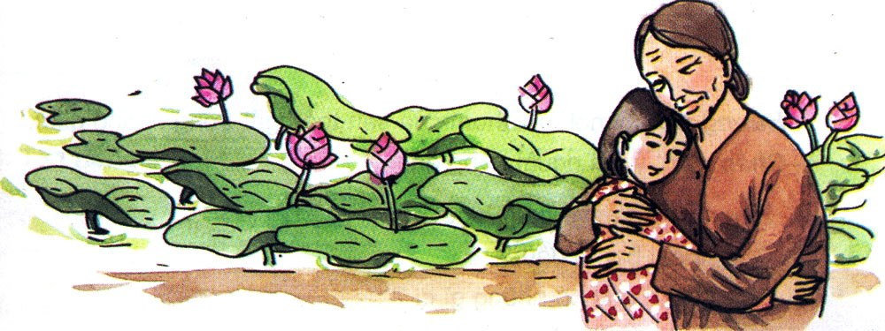
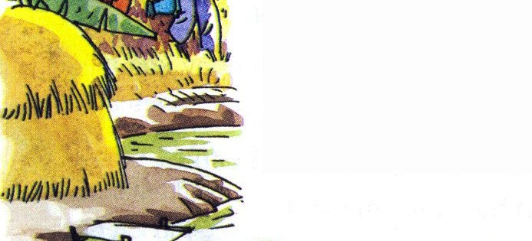
Tập đọc
Về quê ngoại
Hà Sơn

Slide 4

Yêu cầu cần đạt:
-Đọc đúng và trôi chảy toàn bài.
- Hiểu đúng nội dung và ý nghĩa của bài.
-Học thuộc lòng 10 câu đầu của bài thơ.

Slide 5

Về quê ngoại
Em về quê ngoại nghỉ hè,
Gặp đầm sen nở mà mê hương trời.
Gặp bà tuổi đã tám mươi,
Quên quên nhớ nhớ những lời ngày xưa.
Gặp trăng gặp gió bất ngờ,
Ở trong phố chẳng bao giờ có đâu.
Bạn bè ríu rít tìm nhau
Qua con đường đất rực màu rơm phơi.
Bóng tre mát rợp vai người
Vầng trăng như lá thuyền trôi êm đềm.
Về thăm quê ngoại, lòng em
Yêu thêm cuộc sống, yêu thêm con người:
Em ăn hạt gạo lâu rồi
Hôm nay mới gặp những người làm ra.
Những người chân đất thật thà
Em thương như thể thương bà ngoại em.
Hà Sơn

Slide 6

Về quê ngoại
1
Em về quê ngoại nghỉ hè,
Gặp đầm sen nở mà mê hương trời.
Gặp bà tuổi đã tám mươi,
Quên quên nhớ nhớ những lời ngày xưa.
Gặp trăng gặp gió bất ngờ,
Ở trong phố chẳng bao giờ có đâu.
Bạn bè ríu rít tìm nhau
Qua con đường đất rực màu rơm phơi.
Bóng tre mát rợp vai người
Vầng trăng như lá thuyền trôi êm đềm.
Hà Sơn
2
Về thăm quê ngoại, lòng em
Yêu thêm cuộc sống, yêu thêm con người:
Em ăn hạt gạo lâu rồi
Hôm nay mới gặp những người làm ra.
Những người chân đất thật thà
Em thương như thể thương bà ngoại em.

Slide 7

LUYỆN ĐỌC

Slide 8



đầm sen
bất ngờ
ríu rít
Luyện đọc từ khó
rực màu
mát rợp
chân đất

Slide 9
Về quê ngoại
Em về quê ngoại nghỉ hè,
Gặp đầm sen nở mà mê hương trời.
Gặp bà tuổi đã tám mươi,
Quên quên nhớ nhớ những lời ngày xưa.
Gặp trăng gặp gió bất ngờ,
Ở trong phố chẳng bao giờ có đâu.
Bạn bè ríu rít tìm nhau
Qua con đường đất rực màu rơm phơi.
Bóng tre mát rợp vai người
Vầng trăng như lá thuyền trôi êm đềm.

Slide 10
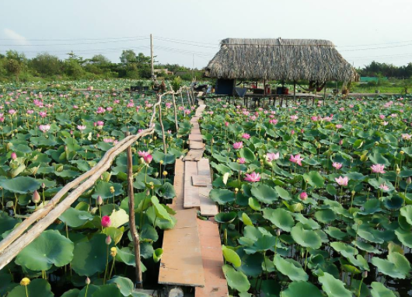
Đầm là nơi nước ngập rất nông có các loại thực vật có thể sống được tạo thành hệ sinh thái đặc biệt.
Notes:
NOTE: To change images on this slide, select a picture and delete it. Then click the Insert Picture icon
in the placeholder to insert your own image.

Slide 11
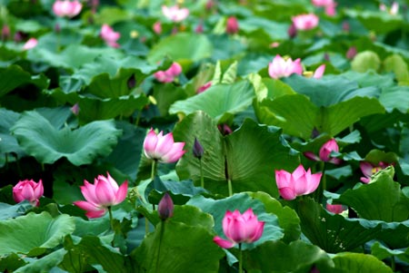
Hương trời ý nói đầm sen nở hoa tỏa hương thơm ngát cả không gian.

Slide 12
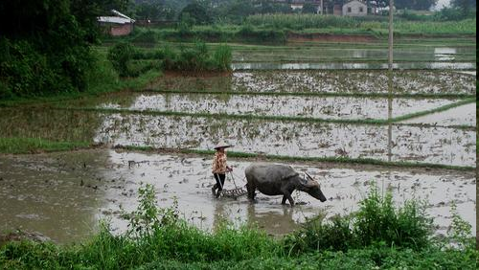
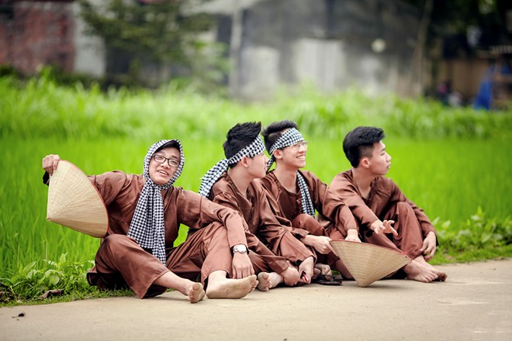
Chân đất : Ý nói về người nông dân.

Slide 13
Về quê ngoại
Về thăm quê ngoại, lòng em
Yêu thêm cuộc sống, yêu thêm con người:
Em ăn hạt gạo lâu rồi
Hôm nay mới gặp những người làm ra.
Những người chân đất thật thà
Em thương như thể thương bà ngoại em.
Hà Sơn

Slide 14

Em về quê ngoại nghỉ hè,
Gặp đầm sen nở mà mê hương trời.
Gặp bà tuổi đã tám mươi,
Quên quên nhớ nhớ những lời ngày xưa.
Gặp trăng gặp gió bất ngờ,
Ở trong phố chẳng bao giờ có đâu.
Bạn bè ríu rít tìm nhau
Qua con đường đất rợp màu rơm phơi.
Bóng tre mát rợp vai người
Vầng trăng như lá thuyền trôi êm đềm.
Về quê ngoại
Về thăm quê ngoại, lòng em
Yêu thêm cuộc sống, yêu thêm con người:
Em ăn hạt gạo lâu rồi
Hôm nay mới gặp những người làm ra.
Những người chân đất thật thà
Em thương như thể thương bà ngoại em.
Hà Sơn

Slide 15
TÌM HIỂU BÀI

Slide 16

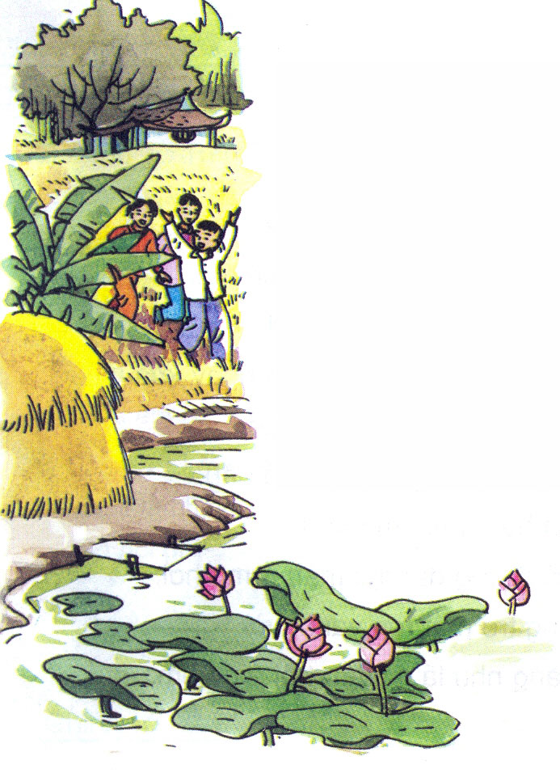
Em về quê ngoại nghỉ hè,
Gặp đầm sen nở mà mê hương trời.
Gặp bà tuổi đã tám mươi,
Quên quên nhớ nhớ những lời ngày xưa.
Gặp trăng gặp gió bất ngờ,
Ở trong phố chẳng bao giờ có đâu.
1. Bạn nhỏ ở đâu về thăm quê ?
Bạn nhỏ ở thành phố về thăm quê.
2. Quê ngoại bạn nhỏ ở đâu?
Quê ngoại bạn nhỏ ở nông thôn.
(Bạn nhỏ ở thành phố về thăm quê. Câu thơ cho biết là: Ở trong phố chẳng bao giờ có đâu.)

Slide 17

3. Bạn thấy ở quê có những gì lạ?
Em về quê ngoại nghỉ hè,
Gặp đầm sen nở mà mê hương trời.
Gặp bà tuổi đã tám mươi,
Quên quên nhớ nhớ những lời ngày xưa.
Gặp trăng gặp gió bất ngờ,
Ở trong phố chẳng bao giờ có đâu.
Bạn bè ríu rít tìm nhau
Qua con đường đất rực màu rơm phơi.
Bóng tre mát rợp vai người
Vầng trăng như lá thuyền trôi êm đềm.
(Có đầm sen nở ngát hương, được gặp trăng gặp gió bất ngờ, được thấy con đường đất rực màu rơm phơi, thấy bóng tre mát rợp vai người và vầng trăng như lá thuyền trôi êm đềm.)

Slide 18
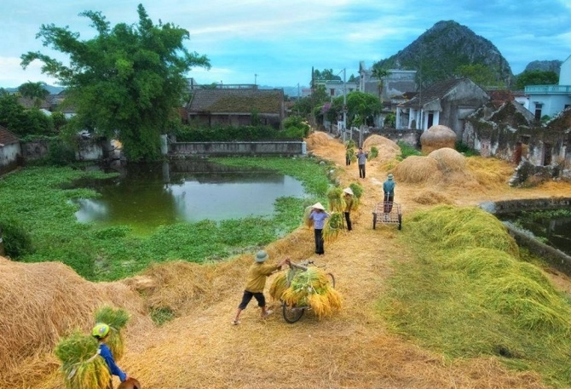
Vào ngày mùa, sau khi thu hoạch lúa, người nông dân mang rơm rạ ra phơi ngay hai bên đường nên đã làm cho đường làng rực rỡ màu vàng.

Slide 19
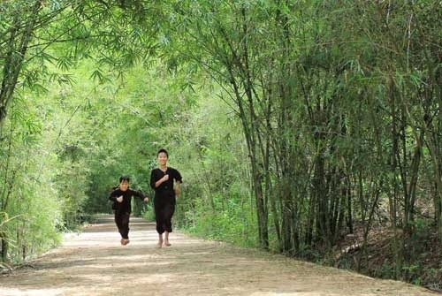
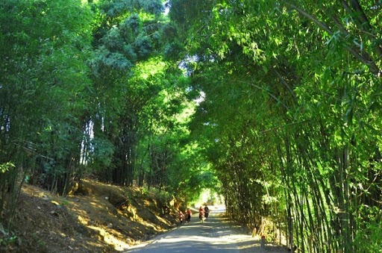
Ở quê, hai bên đường làng thường được trồng tre,
tre cao lớn toả bóng mát cho đường đi.

Slide 20
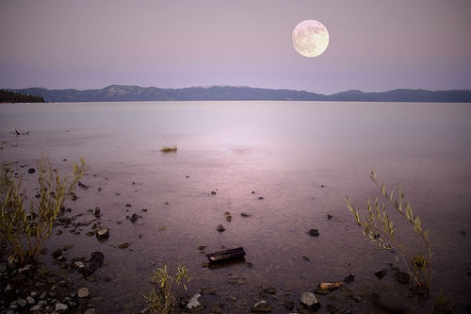
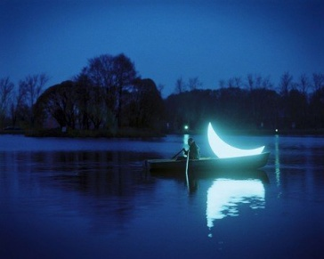
Ở nông thôn ít đèn điện nên người ở quê có thể nhìn trăng và cảm nhận được ánh sáng trong những ngày rằm.
Khi trăng khuyết, vầng trăng có hình lá
trông giống như thuyền chèo của người
lái đò.

Slide 21
Về thăm quê ngoại, lòng em
Yêu thêm cuộc sống, yêu thêm con người:
Em ăn hạt gạo lâu rồi
Hôm nay mới gặp những người làm ra.
Những người chân đất thật thà
Em thương như thể thương bà ngoại em.

Slide 22
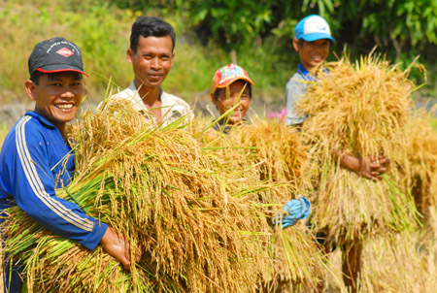
4. Bạn nhỏ nghĩ gì về những người làm ra hạt gạo?
→ Họ là những con người thật thà, bạn nhỏ thương họ như thương những người thân ruột thịt, thương như bà ngoại của mình.

Slide 23
Sau chuyến về thăm quê ngoại, em thấy bạn nhỏ như thế nào?

Slide 24

NỘI DUNG bài
Bạn nhỏ về thăm quê ngoại, thấy yêu thêm cảnh đẹp ở quê, yêu những người nông dân làm ra lúa gạo.

Slide 25
HỌC THUỘC LÒNG

Slide 26
Về quê ngoại
Em về quê ngoại nghỉ hè,
Gặp đầm sen nở mà mê hương trời.
Gặp bà tuổi đã tám mươi,
Quên quên nhớ nhớ những lời ngày xưa.
Gặp trăng gặp gió bất ngờ,
Ở trong phố chẳng bao giờ có đâu.
Bạn bè ríu rít tìm nhau
Qua con đường đất rực màu rơm phơi.
Bóng tre mát rợp vai người
Vầng trăng như lá thuyền trôi êm đềm.

Slide 27
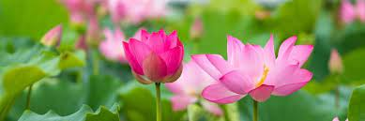







Về quê ngoại
Em về quê ngoại nghỉ hè,
Gặp đầm sen nở mà mê hương trời.
Gặp tuổi đã tám mươi,
Quên quên nhớ nhớ những lời ngày xưa.
Gặp trăng gặp gió bất ngờ,
Ở trong phố chẳng bao giờ có đâu.
Bạn bè ríu rít tìm nhau
Qua con đường đất rực màu rơm phơi.
Bóng tre mát rợp vai người
Vầng trăng như lá thuyền trôi êm đềm.

Slide 28

Về quê ngoại
Em về quê ngoại nghỉ hè,
Gặp đầm sen nở mà mê hương trời.
Gặp tuổi đã tám mươi,
Quên quên nhớ nhớ những lời ngày xưa.
Gặp trăng gặp gió bất ngờ,
Ở trong phố chẳng bao giờ có đâu.
Bạn bè ríu rít tìm nhau
Qua con đường đất rực màu rơm phơi.
Bóng tre mát rợp vai người
Vầng trăng như lá thuyền trôi êm đềm.

Slide 29

Về quê ngoại
Em về quê ngoại nghỉ hè,
Gặp đầm sen nở mà mê hương trời.
Gặp tuổi đã tám mươi,
Quên quên nhớ nhớ những lời ngày xưa.
Gặp trăng gặp gió bất ngờ,
Ở trong phố chẳng bao giờ có đâu.
Bạn bè ríu rít tìm nhau
Qua con đường đất rực màu rơm phơi.
Bóng tre mát rợp vai người
Vầng trăng như lá thuyền trôi êm đềm.

Slide 30
Về quê ngoại
Em …………………….hè,
Gặp ………………………….. trời.
Gặp ………………….. mươi,
Quên ……………………………. xưa.
Gặp ……………………...ngờ,
Ở ……………………………….. đâu.
Bạn ……………………. nhau
Qua …………………………….. phơi.
Bóng …………………. người
Vầng …………………………… đềm.

Slide 31
Củng cố, dặn dò:
Học thuộc bài về quê ngoại
Chuẩn bị bài:Mồ Côi xử kiện

Slide 32

Cảm ơn các em học sinh đã lắng nghe!

